Slide 1


Приветственное слово к участникам семинара по проведению
Парламентского урока на тему
«Трудом и ратным подвигом Отечество мы славим!»
Министр образования и науки Республики Татарстан
Хадиуллин Ильсур Гараевич

Slide 2










Предметы непосредственного применения
ВОСПИТАНИЕ
МИРОВОЗЗРЕНЧЕСКОГО СУВЕРЕНИТЕТА
Федеральные государственные образовательные стандарты
Единые федеральные основные образовательные программы
(273-ФЗ «Об образовании
в Российской Федерации)
Единые федеральные рабочие программы (базовый
и углубленный уровни)
ЕДИНОЕ СУВЕРЕННОЕ ОБРАЗОВАТЕЛЬНОЕ ПРОСТРАНСТВО
Русский язык
Литература
История
Единые государственные учебники
Обществознание
Окружающий мир
Единая система воспитания
География
Федеральная государственная информационная система
Основы безопасности и защиты Родины
Труд (технология)
2

Slide 3
ОРИЕНТИР НА ОБЩЕЧЕЛОВЕЧЕСКИЕ ДУХОВНО-НРАВСТВЕННЫЕ ЦЕННОСТИ
23 республиканские конференции школьников
с охватом более 5 000 обучающихся
за 5 лет проведены
Республиканские Кирилло-Мефодиевские юношеские научные чтения (Гимназия № 93, г.Казань)
Региональный этап Всероссийского конкурса юных чтецов «Живая классика»
Тотальный диктант
Республиканский конкурс научно-исследовательских и творческих работ школьников «Аксаковские чтения» (Многопрофильный лицей № 11, г.Казань)
Республиканская научно-исследовательская конференция школьников «Онегинские чтения» (Лицей № 9, г.Зеленодольск)
Республиканская научно-исследовательская конференция школьников «Рождественские чтения» (Гимназия № 75, г.Казань)
Республиканская научно-практическая конференция школьников им. Л.Н.Толстого (Гимназия № 7, г.Казань, ИРО РТ)
3

Slide 4
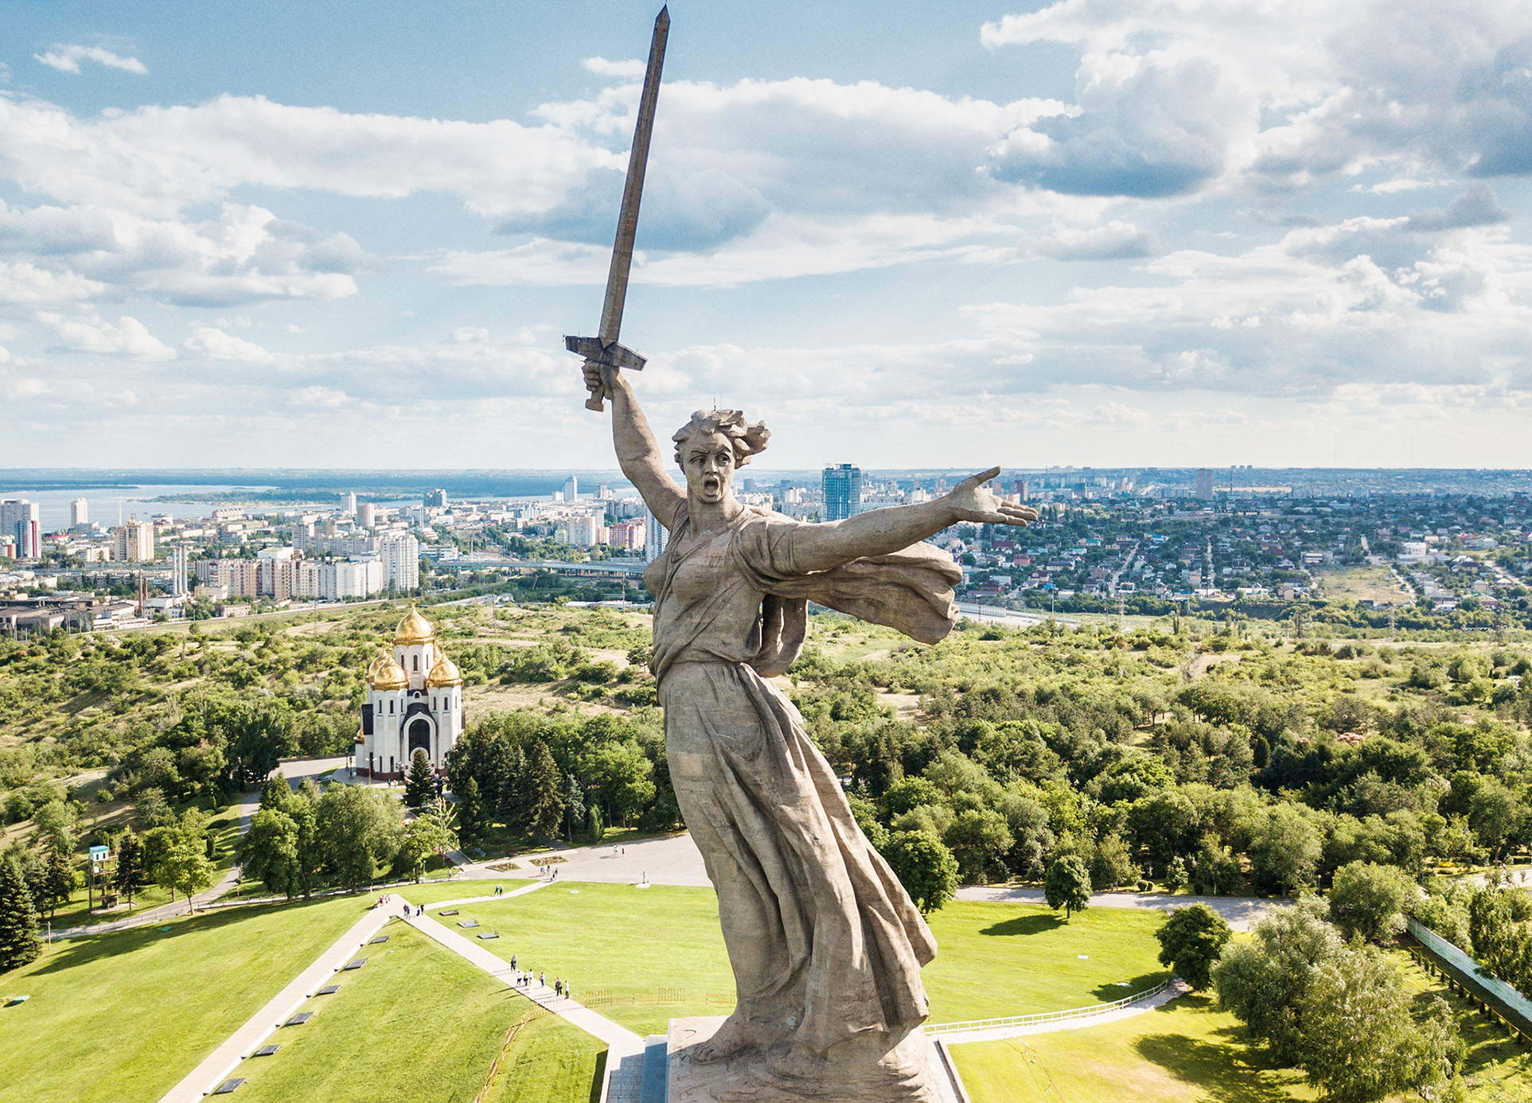
СОХРАНЕНИЕ ВОЕННО-ИСТОРИЧЕСКОГО НАСЛЕДИЯ РОССИИ
1. ОБЗР: новый обязательный стандарт воспитания защитника
2. Содержание предмета: единство теории и практики
ФООП
Практическая
и методическая помощь
Безопасность
личности
Безопасность
общества
Государственная задача
(оснащение кабинетов ОБЗР)
Защита государства
3. Практико-ориентированный подход: оснащение и методика
4. ОБЗР как основа профориентации и связь с военным образованием
Учебно-тренировочное оборудование
Специальное снаряжение
Учебные
сборы
Мотивация обучающихся
Медицинские тренажеры
Обмен опытом
с военными
ВУЗами МО РФ
4

Slide 5
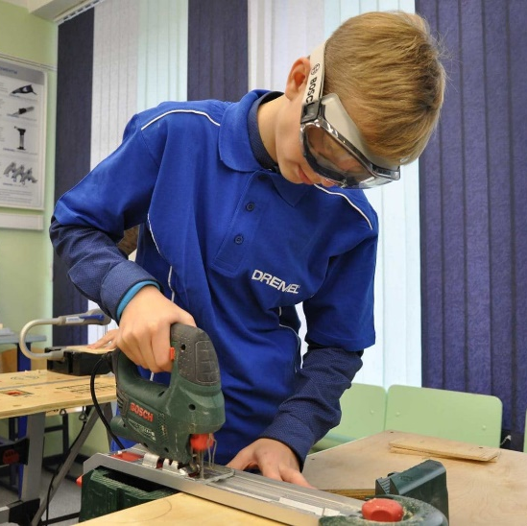
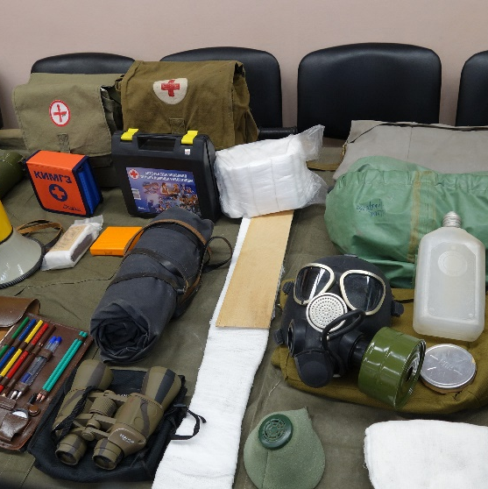
ОБЗР: НОВЫЙ ОБЯЗАТЕЛЬНЫЙ
СТАНДАРТ ВОСПИТАНИЯ ЗАЩИТНИКА
Оснащение кабинетов
«Труда» и «Основы безопасности
и защиты Родины»
878 школ до 2027 года
финансирование
285 млн рублей
РФ – 104 млн рублей
РТ – 181 млн рублей
5

Slide 6
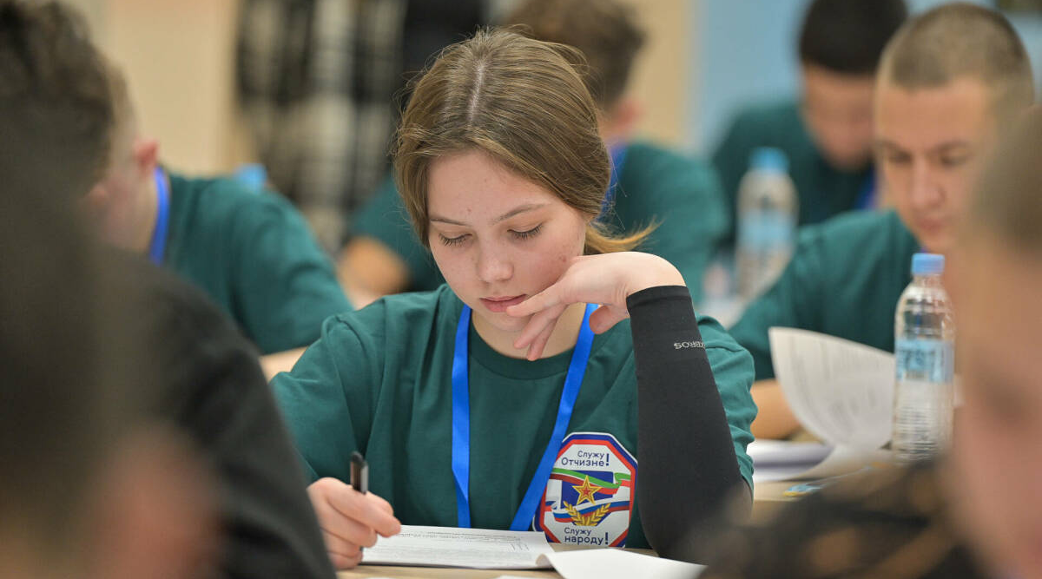
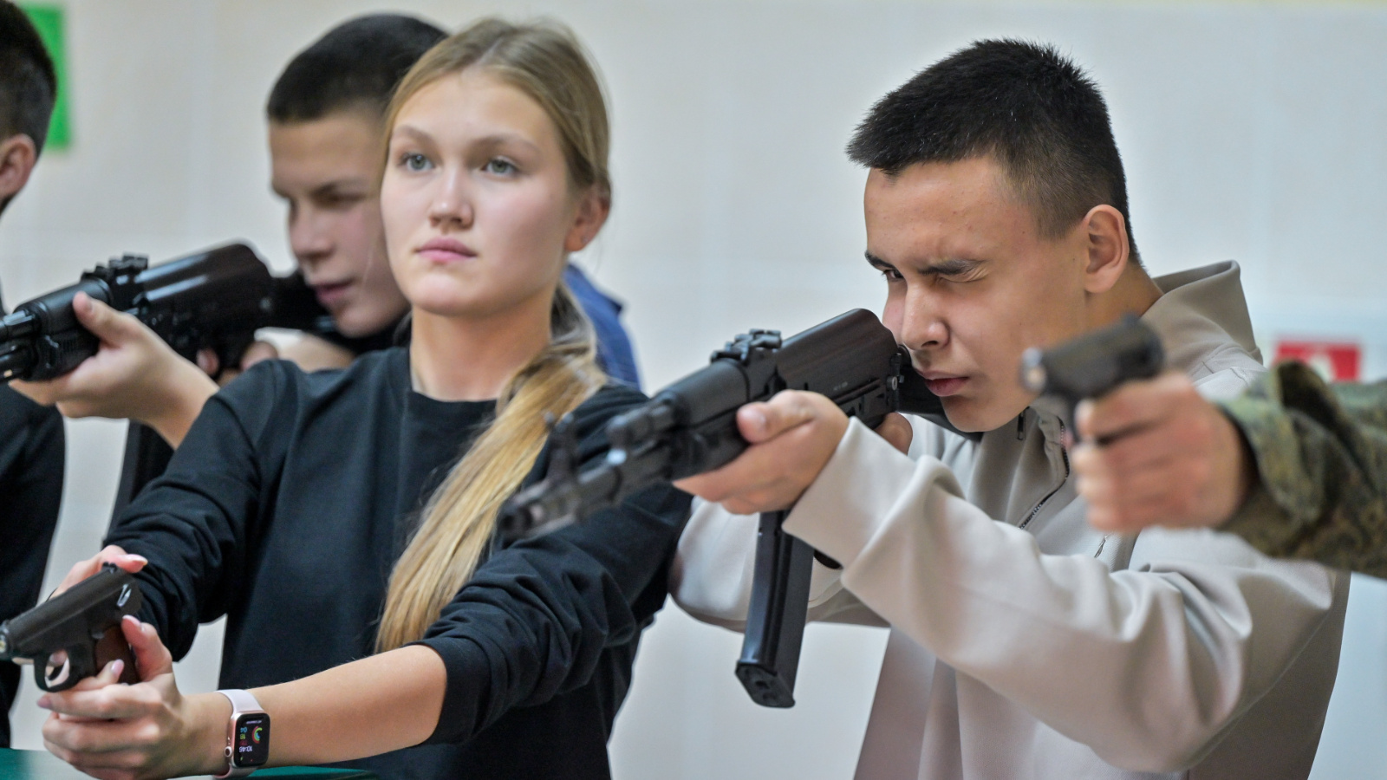
РЕСПУБЛИКАНСКАЯ ОЛИМПИАДА
«СЛУЖУ ОТЧИЗНЕ! СЛУЖУ НАРОДУ!»
Бонус
посещение военного ВУЗа
МО РФ в г.Санкт-Петербурге
сроки проведения
с 10 по 16 ноября 2025 года
контингент
131 обучающийся 8-10 кл.
39 муниципальных образований
направления
военная топография
спортивное ориентирование
БПЛА
РХБЗ
военно-прикладные виды спорта
призеры и победители
38 обучающихся
из 20 муниципальных образований
6

Slide 7






ИЗУЧЕНИЕ КУРСА
«ИСТОРИЯ НАШЕГО КРАЯ»
пройдена экспертиза
в РАН и РАО
текущее состояние
подготовлены
оригинал-макеты 3-х учебников (5, 6, 7 классов)
методическое пособие для учителей
полноценная электронная форма учебника (ЭФУ), в соответствии с требованиями и техническими параметрами
Класс | Период | Объем учебников
5 | С древнейших времен до середины XVI века | 148 стр.
6 | Средние века и Новое время (2 пол. ХVI – начало ХХ в.) | 168 стр.
7 | С начала ХХ века по настоящее время | 160 стр.
7

Slide 8

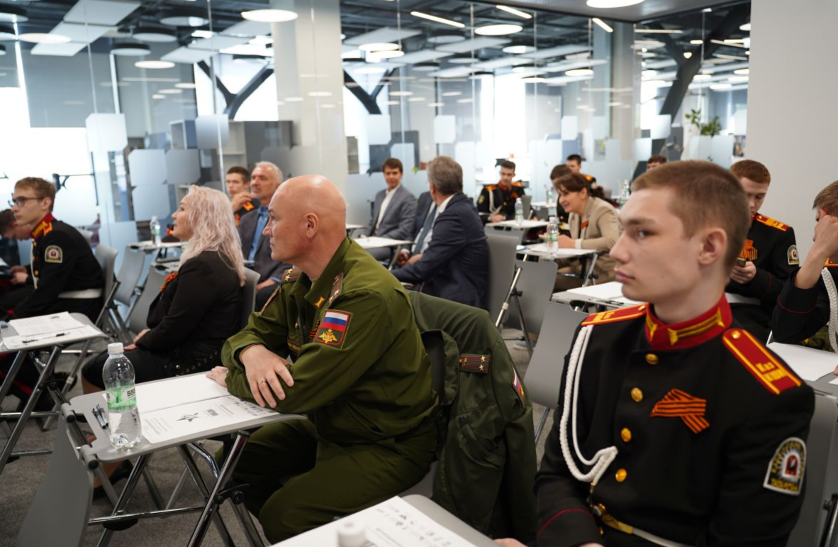
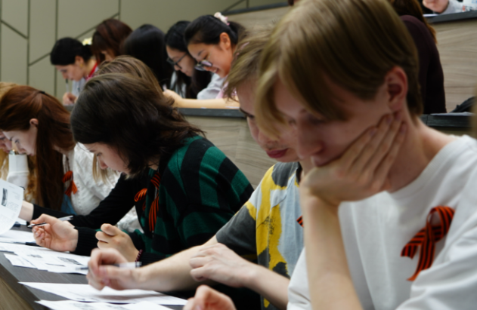
«ДИКТАНТ ПОБЕДЫ»
Партийный проект «Историческая память»
партии «Единая Россия»
дата проведения
25 апреля 2025 года
участники
жители Республики Татарстан (20 227 чел.)
13 448 обучающихся
8

Slide 9
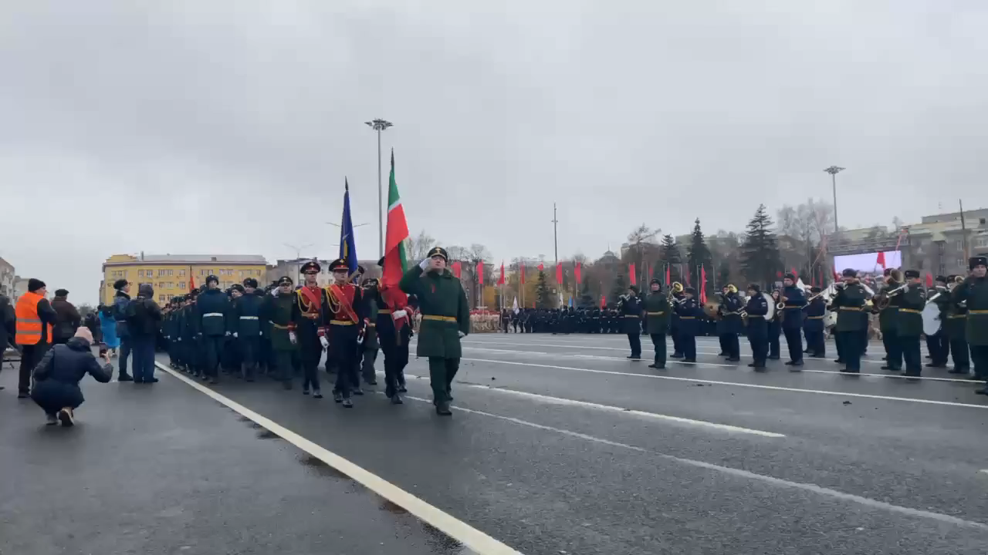
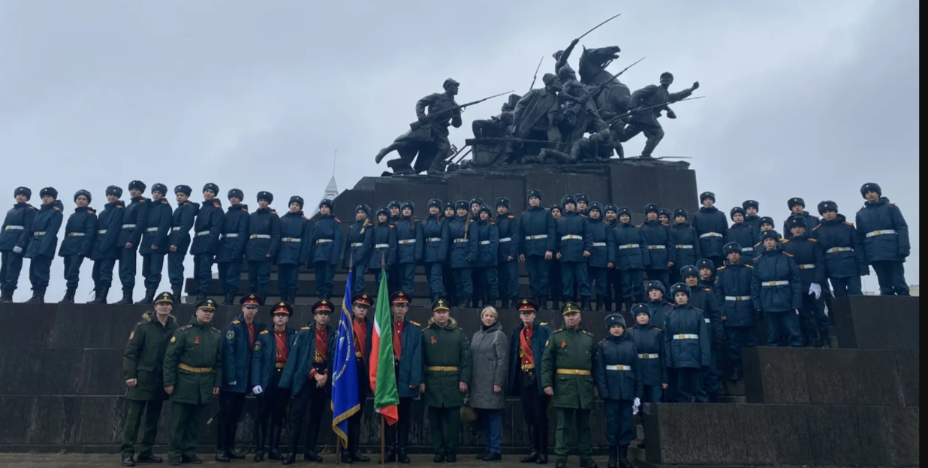
ЮБИЛЕЙНЫЙ XV «ПАРАД ПАМЯТИ»
г.Самара, 7 ноября 2025 года
участники
> 7,5 тыс. человек
культурные мероприятия
концерт оркестра Министерства обороны РФ, награждение памятными подарками кадет в Доме офицеров, музей «Бункер Сталина»
по итогам смотра
кадеты Васильевской кадетской школы-интерната (55 чел.)
отмечены почетным дипломом
2 степени среди 125 парадных расчетов из регионов России
9

Slide 10
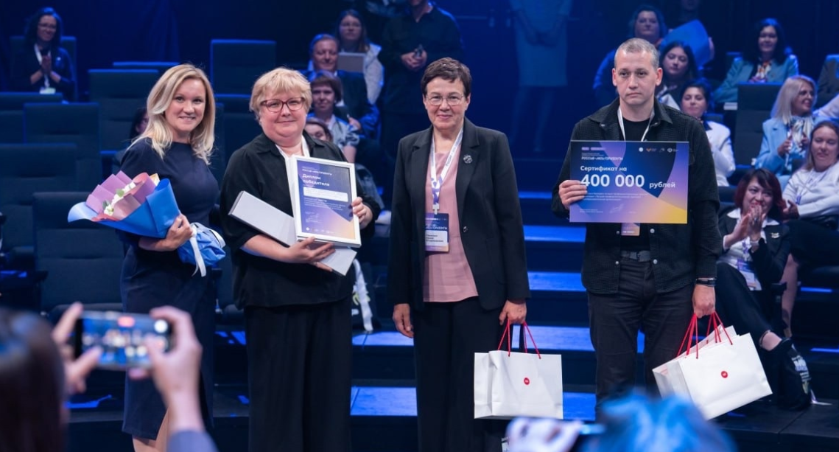
ПРОФОРИЕНТАЦИОННАЯ РАБОТА ШКОЛ
Всероссийский профориентационный форум «Россия – мои горизонты»
номинация
«Лучшая профориентационная практика общеобразовательной организации»
проектная работа
участники
«Есть такая профессия
– Родину защищать»
кадеты
5-11-х классов
Победитель
команда Татарстанского кадетского корпуса
Приволжского федерального округа им. Героя Советского Союза Гани Сафиуллина
Сертификат
на 400 000 рублей
цель
осознанный, мотивированный и компетентный выбор военной профессии
успешная адаптация к условиям дальнейшей службы и обучения в профильных учебных заведениях, осуществляющих подготовку кадров в интересах обороны и безопасности государства, обеспечения законности и правопорядка, в ходе реализации образовательных программ и Единой модели профориентации «Билет в будущее»
10

Slide 11





ИНФРАСТРУКТУРА ОБРАЗОВАНИЯ
2 олимпиадных центра, один из которых создан по модели «Сириус»
Дом научной коллаборации, созданный на базе Елабужского филиала Казанского федерального университета
8 детских технопарков «Кванториум», половина из которых расположена на территории школ
3 ИТ-куба, которые стали структурными подразделениями профессиональных образовательных организаций
14 учебно-производственных кластеров, созданных в рамках программы «Профессионалитет»
2 Центра опережающей профессиональной подготовки, призванных стать площадками для встречи работодателей с будущими специалистами
11

Slide 12


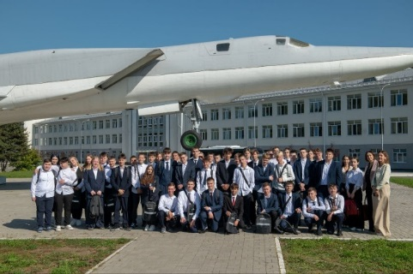
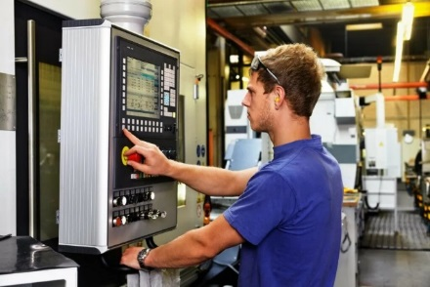
ЕДИНАЯ МОДЕЛЬ ПРОФОРИЕНТАЦИИ
программа профобучения: школа – спо – предприятие
2024/2025 учебный год
«Моя первая профессия»
для учащихся школ г.Нижнекамска
«Траектория
взлета»
Индустриальный партнер:
ПАО «Сибур-Холдинг»
Академический партнер:
Колледж нефтехимии и нефтепереработки им. Н.В.Лемаева
Политехнический колледж им. Е.Н.Королева
«Сибур-классы» – 136 школьников, из них:
Индустриальный партнер:
Казанский авиационный завод им. С.П.Горбунова
Академический партнер:
Казанский авиационно-технический колледж им. П.В.Дементьева, КНИТУ-КАИ
«Инженерный класс» – 2 класса, 49 обучающихся
Татарско-русская СОШ № 10 с углубленным изучением отдельных предметов Приволжского района г.Казани
Дефектоскопист по визуальному и измерительному контролю | 20
Слесарь по КИПиА | 20
Лаборант химического анализа | 20
Электромонтер по ремонту и обслуживанию электрооборудования | 20
Аппаратчик химических технологий | 20
Мастер по обработке цифровой информации | 36
12

Slide 13
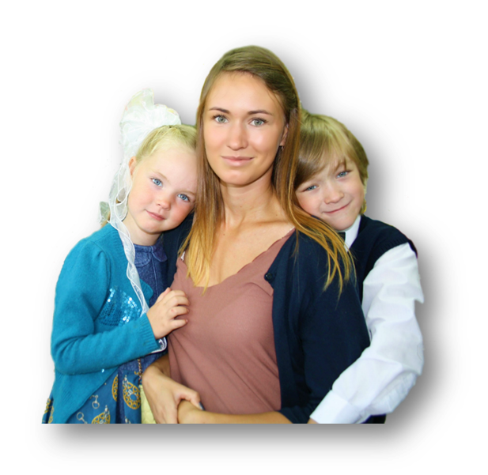
ЗАДАЧИ СОВРЕМЕННОГО ПЕДАГОГА
понимать современные геополитические процессы
быть уверенным в содержании и смыслах исторической информации
легко ориентироваться в ее интерпретациях
13

Slide 14

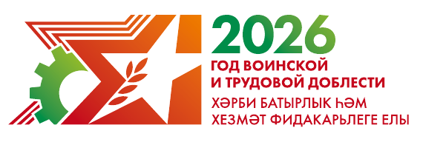

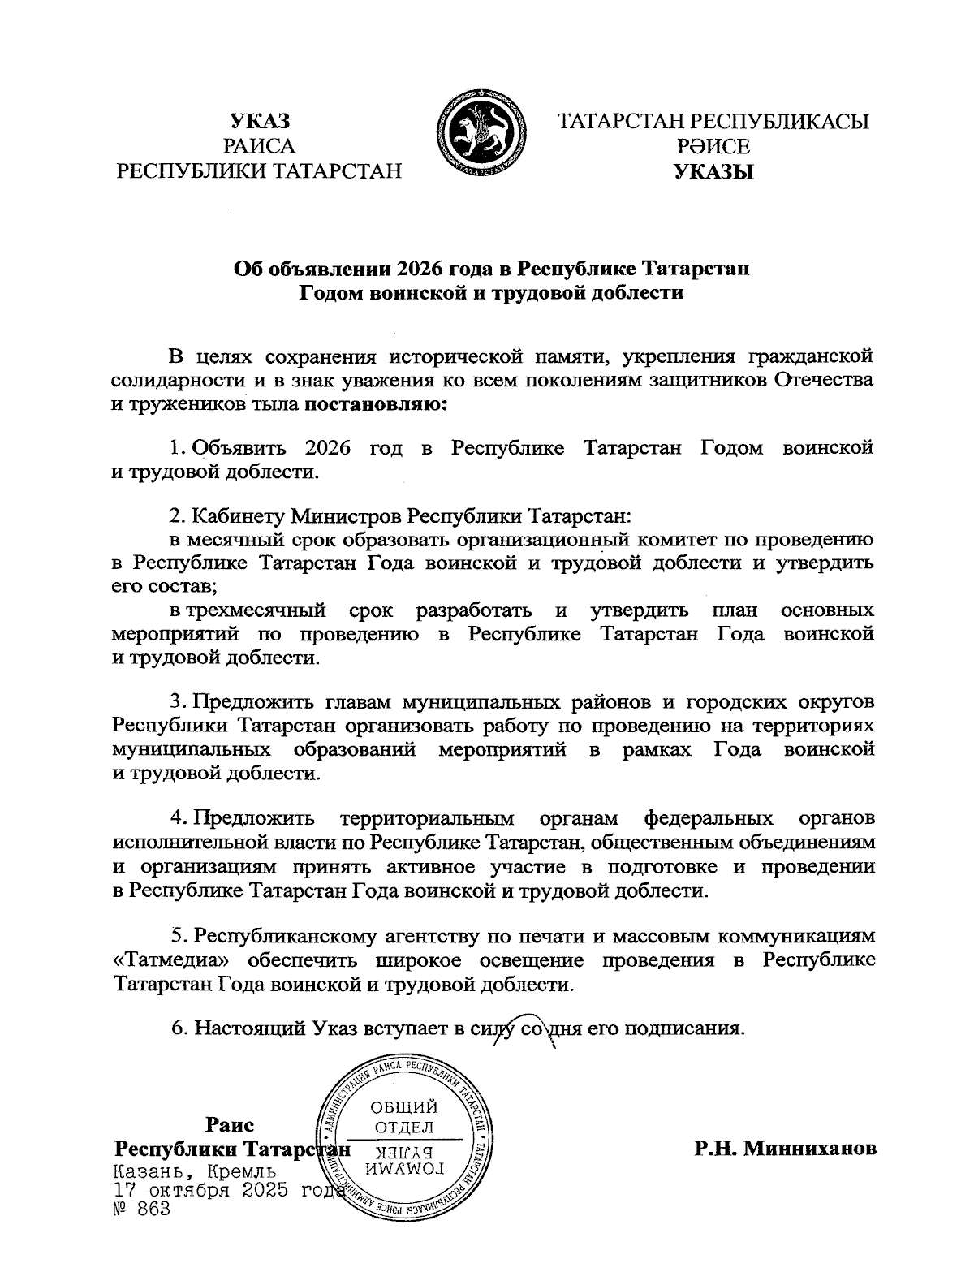
14

Slide 15
Благодарю за внимание!
Игътибарыгыз өчен рәхмәт!

